Slide 1
VITTORIO ALFIERI
(Asti, 1749-1803)
Io sempre incalzato dalla smania dell’andare

Slide 2
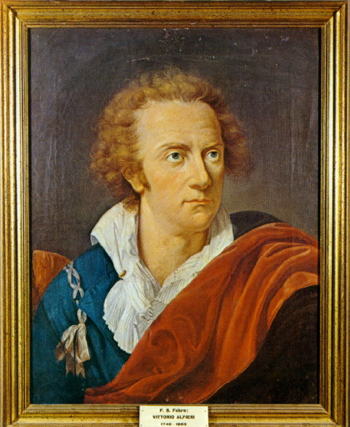
Volli, sempre fortissimamente volli

Slide 3
Tacito orror di solitaria selva (1789)
Tacito orror di solitaria selva
di sì dolce tristezza il cor mi bea,
che in essa al par di me non si ricrea
tra’ figli suoi nessuna orrida belva.
E quanto addentro più il mio piè s’inselva,
tanto più calma e gioia in me si crea;
onde membrando com’io là godea,
spesso mia mente poscia si rinselva.
Non ch’io gli uomini abborra, e che in me stesso
mende non vegga, e più che in altri assai;
né ch’io mi creda al buon sentier più appresso:
ma, non mi piacque il vil mio secol mai:
e dal pesante regal giogo oppresso,
sol nei deserti tacciono i miei guai.

Slide 4
Bollore di mente e di cuore
Arcadia: poesia come piacevole intrattenimento e decorazione.
Poetiche di matrice illuministica: poesia riconducibile all’idea del bene comune, dell’utilità sociale.
Preromanticismo: poesia come sete insaziabile e ardentissima fiamma

Slide 5
La letteratura come forma d’azione
Nata come sfogo di passione, la poesia alfieriana mira a suscitare passioni corrispondenti in chi ne fruisce, indirizzandosi al cuore del lettore per incendiarlo di amore per il Vero e risvegliare le coscienze sopite.

Slide 6
Vita, cap. VIII
Partii per la Svezia; tosto ch’ebbi oltrepassato la città di Norkoping, ritrovai di bel nuovo un ferocissimo inverno, e tante braccia di neve, e tutti i laghi rappresi, a segno che non potendo più proseguire colle ruote, fui costretto di smontare il legno e adattarlo come ivi s’usa sopra due slitte; e così arrivai a Stockolm. La novità di quello spettacolo, e la greggia maestosa natura di quelle immense selve, laghi, e dirupi, moltissimo mi trasportavano; e benché non avessi mai letto l’Ossian, molte di quelle sue immagini mi si destavano ruvidamente scolpite, e quali le ritrovai poi descritte allorché più anni dopo le lessi studiando i ben architettati versi del celebre Cesarotti. […]La Svezia locale, ed anche i suoi abitatori, mi andavano molto a genio; o sia perché io mi diletto molto più degli estremi, o altro sia ch’io non saprei dire; Continuai il divertimento della slitta con furore, per quelle cupe selvone, e su quei lagoni crostati, fino oltre ai venti di Aprile; ed allora in soli quattro giorni con una rapidità incredibile seguiva il dimojare d’ogni qualunque gelo, attesa la lunga permanenza del Sole su l’orizzonte, e l’efficacia dei venti marittimi; e allo sparir delle nevi accatastate forse in dieci strati l’una su l’altra, compariva la fresca verdura; spettacolo veramente bizzarro, e che mi sarebbe riuscito poetico se avessi saputo far versi.

Slide 7
Orrido arcano – MIRRA (1)
Nulla è così penoso come come quest’ultima lotta, in cui anche il padre, per forza inesorabile dei fatti, con crudeltà inconsapevole incalza e stringe da ogni parte la figlia, stimola e rinfocola la sua passione, la spinge alla rovina. […]
Mirra non si rivela né tanto meno compie l’incesto (contrariamente alla figura mitologica ovidiana), negando alla propria passione di manifestarsi. L’enorme peso del conflitto resta chiuso murato dietro uno schermo di atroce silenzio.

Slide 8
Vuole e disvuole – MIRRA (2)
Anch’ella come Saul ha in sé il proprio implacabile nemico. Mirra è disarmata contro il proprio demone.
Gli altri personaggi – significativamente “tutti buoni” – costituiscono una sorta di “coro” in mezzo al quale Mirra è completamente sola (solo nell’ultimo atto Alfieri le concede un monologo per disgravarsi dell’orrido peso)
Mirra e Saul, tragedie sospese in una quasi assenza di azione esterna, sono sguardi sul “cuore umano”, luogo dove si agitano forze irrazionali, gli incubi più distruttivi.

Slide 9
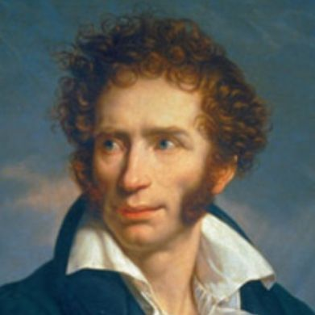
UGO FOSCOLO

Slide 10
Zacinto 1778 – Londra 1827
Nasce a Zante, isola del mar Ionio e possedimento della Repubblica di Venezia, da padre veneziano e madre greca.
Si stabilisce a Venezia nel 1792 e prende a frequentare biblioteche e salotti, spinto dal desiderio di emergere in un ambiente intellettuale vivacissimo, legato alle discussioni sui temi della Rivoluzione.
Frequenta il salotto di Isabella Teotochi Albrizzi e conosce Ippolito Pindemonte e Melchiorre Cesarotti.

Slide 11
L’illusione napoleonica
1796 – Arrivo in Italia delle truppe napoleoniche e pubblica l’ode A Bonaparte liberatore.
17 ottobre 1797 – Trattato di Campoformio. Smembra lo stato veneziano tra Francia, Austria e la Cisalpina. La prospettiva dell’occupazione austriaca di Venezia è motivo di profonda delusione. Nel novembre 1797 Foscolo prende la strada di Milano dove conosce Vincenzo Monti e Giuseppe Parini. Partecipa ad attività antinapoleoniche ed è costretto a scappare a Bologna. Pubblica Vera storia di due amanti infelici ossia ultime lettere di Jacopo Ortis ( agosto 1799).

Slide 12
In giro per l’Italia
Dal luglio 1799 al giugno 1800 a Genova. Scrive l’ode A Luigia Pallavicini caduta da cavallo. Torna poi a Milano
Dall’autunno del 1800 è a Firenze dove conosce Isabella Roncioni, musa ispiratrice della seconda stesura dell’Ortis.
Nel marzo del 1801 ritorna definitivamente a Milano e vive un’intensa storia d’amore con Antonietta Fagnani Arese.
Nell’ottobre1802 pubblica la prima edizione completa di Ultime lettere di Jacopo Ortis.
Sempre nello stesso periodo esce l’edizione dei Sonetti ( 12 i più famosi “Alla Sera”, “A Zacinto”, “Alla musa”, “In morte del fratello Giovanni”.

Slide 13
In giro per l’Europa… poi in Italia e di nuovo in Europa
Nel 1804 è in Francia al seguito delle truppe napoleoniche. Qui, da una relazione con l’inglese Fanny Hamilton, ha una figlia, Floriana.
Nel marzo 1806 è di nuovo a Venezia sostando per un po’ a Parigi, dove conosce il giovane Alessandro Manzoni che ha pubblicato In morte di Carlo Imbonati.
Alla fine del 1806 come annunciato a Isabella Teotochi Albrizzi aveva ultimato il Carme sepolcrale Dei Sepolcri.
Dal 1812 a Firenze – Inno alle grazie
Dal 1816 è a Londra dove morirà nel 1827. Sepolto a Turnham Green, la salma sarà poi portata nel 1871 a santa Croce a Firenze.

Slide 14
Ultime lettere di Jacopo Ortis – Lettera del 15 maggio (1)
Dopo quel bacio io son fatto divino. Le mie idee sono più alte e ridenti, il mio aspetto più gajo, il mio cuore più compassionevole. Mi pare che tutto s’abbellisca a’ miei sguardi; il lamentar degli augelli, e il bisbiglio de’ zefiri fra le frondi son oggi più soavi che mai; le piante si fecondano, e i fiori si colorano sotto a’ miei piedi; non fuggo più gli uomini, e tutta la Natura mi sembra mia. Il mio ingegno è tutto bellezza e armonia. Se dovessi scolpire o dipingere la Beltà, io sdegnando ogni modello terreno la troverei nella mia immaginazione. O Amore! le arti belle sono tue figlie; tu primo hai guidato su la terra la sacra poesia, solo alimento degli animi generosi che tramandano dalla solitudine i loro canti sovrumani sino alle più tarde generazioni, spronandole con le voci e co’ pensieri spirati dal cielo ad altissime imprese: tu raccendi ne’ nostri petti la sola virtù utile a’ mortali, la Pietà, per cui sorride talvolta il labbro dell’infelice condannato ai sospiri: e per te rivive sempre il piacere fecondatore degli esseri, senza del quale tutto sarebbe caos e morte. Se tu fuggissi, la Terra diverrebbe ingrata; gli animali, nemici fra loro; il Sole, foco malefico; e il Mondo, pianto, terrore e distruzione universale.

Slide 15
Lettera del 15 maggio (2)
Adesso che l’anima mia risplende di un tuo raggio, io dimentico le mie sventure; io rido delle minacce della fortuna, e rinunzio alle lusinghe dell’avvenire. - O Lorenzo! sto spesso sdrajato su la riva del lago de’ cinque fonti: mi sento vezzeggiare la faccia e le chiome dai venticelli che alitando sommovono l’erba, e allegrano i fiori, e increspano le limpide acque del lago. Lo credi tu? io delirando deliziosamente mi veggo dinanzi le Ninfe ignude, saltanti, inghirlandate di rose, e invoco in lor compagnia le Muse e l’Amore; e fuor dei rivi che cascano sonanti e spumosi, vedo uscir sino al petto con le chiome stillanti sparse su le spalle rugiadose, e con gli occhi ridenti le Najadi, amabili custodi delle fontane. Illusioni! grida il filosofo. - Or non è tutto illusione? tutto! Beati gli antichi che si credeano degni de’ baci delle immortali dive del cielo; che sacrificavano alla Bellezza e alle Grazie; che diffondeano lo splendore della divinità su le imperfezioni dell’uomo, e che trovavano il BELLO ed il VERO accarezzando gli idoli della lor fantasia! Illusioni! ma intanto senza di esse io non sentirei la vita che nel dolore, o (che mi spaventa ancor più) nella rigida e nojosa indolenza: e se questo cuore non vorrà più sentire, io me lo strapperò dal petto con le mie mani, e lo caccerò come un servo infedele.

Slide 16
Sentimento del “sublime”
Esperienza di ciò che è senza misura, dell’infinitamente grande e dell’infinitamente potente. È l’esperienza dell’in-finito.
Attraverso il sussulto della sproporzione, della possibilità di perdersi (“ove per poco il cor non si spaura”) si prepara l’inaspettata intuizione di un godimento superiore a qualsiasi misura (“e il naufragar m’è dolce in questo mar”).
Nel sublime accade l’opposizione e insieme l’unità dialettica dei termini finito e in-finito.

